Slide 2
ORCID: Estrategia de gestión del conocimiento y visibilidad científica
Por: Camilo A. Corchuelo R.
Dirección de Investigación e Innovación – Sede Principal

Slide 3
ORCID: Estrategia de gestión del conocimiento y visibilidad científica
Por: Camilo A. Corchuelo R.
Dirección de Investigación e Innovación – Sede Principal
SC4289-1

Slide 4
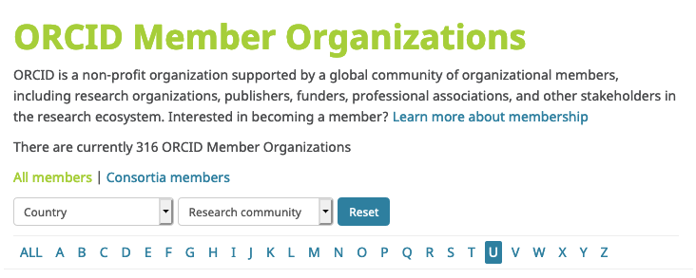
2018

Slide 5
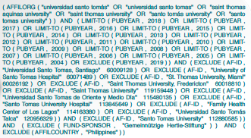
Estrategia institucional de gestión del conocimiento y visibilidad científica
Normalización del nombre de la USTA (Colombia)
SC4289-1

Slide 6
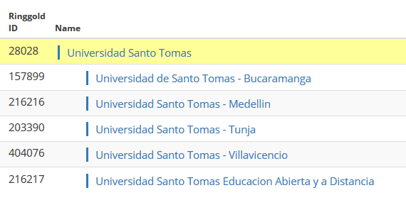
Estrategia institucional de gestión del conocimiento y visibilidad científica
Normalización del nombre de la USTA (Colombia)
SC4289-1

Slide 7
Estrategia institucional de gestión del conocimiento y visibilidad científica
2. Institucionalizar el uso del identificador único de autor ORCID
SC4289-1

Slide 8
Estrategia institucional de gestión del conocimiento y visibilidad científica
2. Institucionalizar el uso del identificador único de autor ORCID
Proyectos de investigación
Movilidades
Estrategias de formación en CTeI
Jóvenes investigadores
Convocatorias
Plataformas Colciencias
SC4289-1

Slide 9
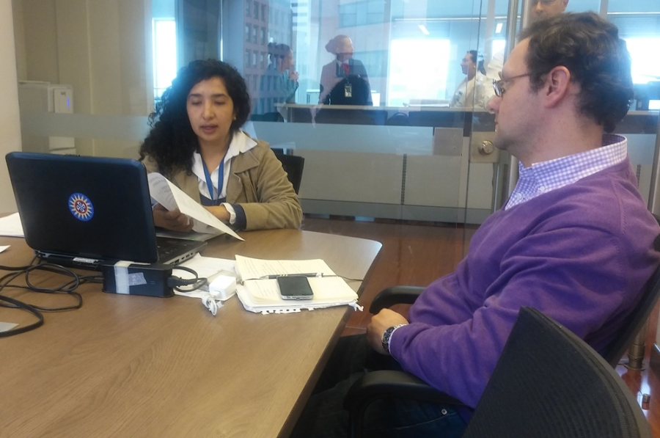
Estrategia institucional de gestión del conocimiento y visibilidad científica
2. Institucionalizar el uso del identificador único de autor ORCID
Capacitaciones
SC4289-1

Slide 10
Estrategia institucional de gestión del conocimiento y visibilidad científica
2. Institucionalizar el uso del identificador único de autor ORCID
Plataformas Colciencias
SC4289-1

Slide 11
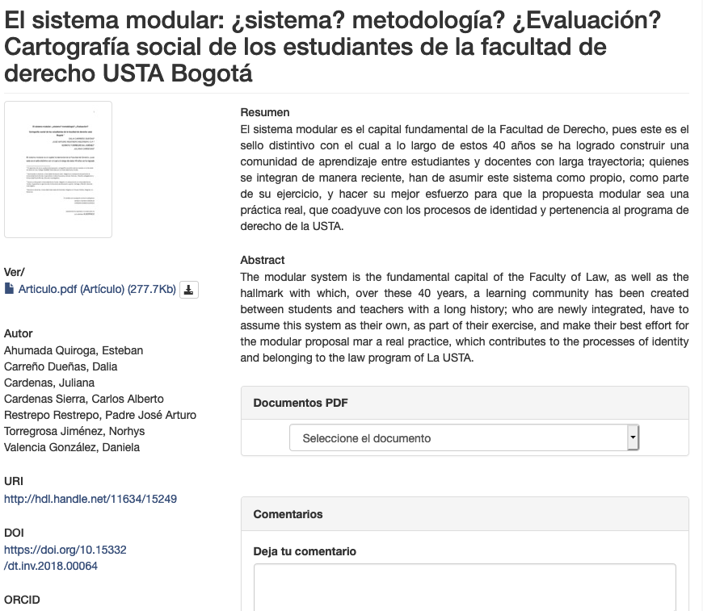
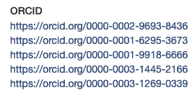
Estrategia institucional de gestión del conocimiento y visibilidad científica
2. Institucionalizar el uso del identificador único de autor ORCID
Repositorio Institucional
SC4289-1

Slide 12
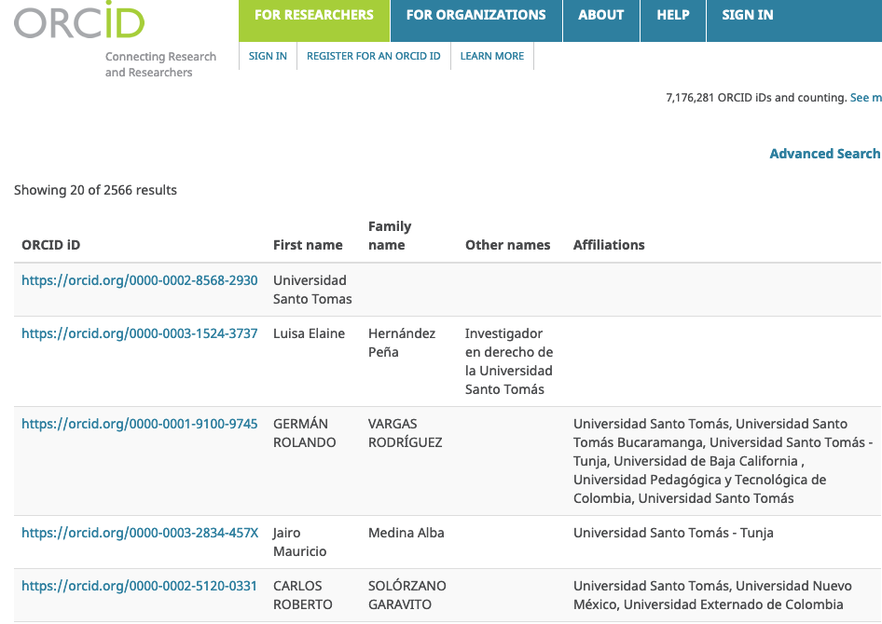
Estrategia institucional de gestión del conocimiento y visibilidad científica
2. Institucionalizar el uso del identificador único de autor ORCID
SC4289-1

Slide 13
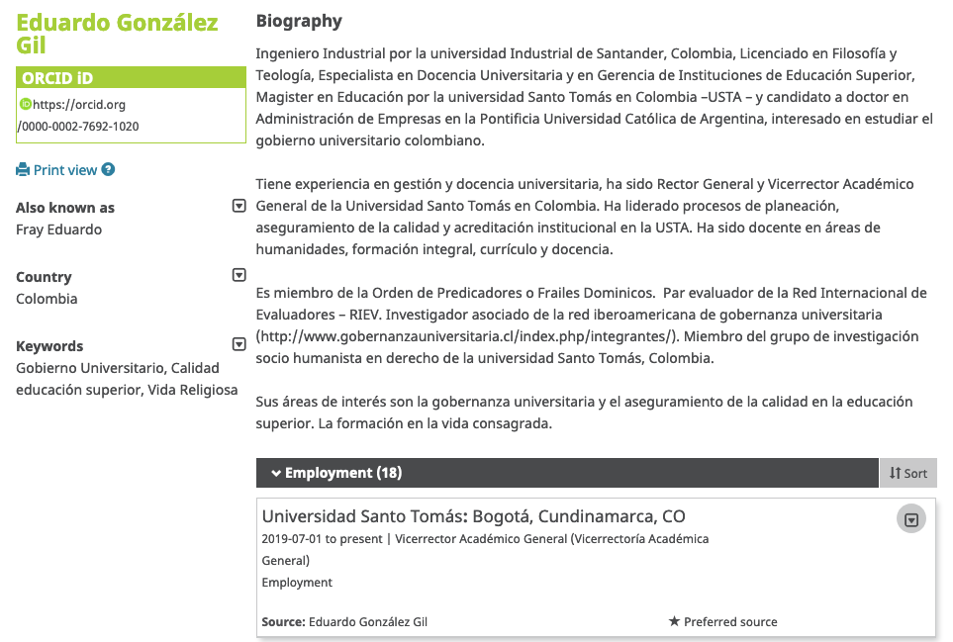
Estrategia institucional de gestión del conocimiento y visibilidad científica
2. Institucionalizar el uso del identificador único de autor ORCID
SC4289-1

Slide 14
Y todo lo anterior
¿Para qué?

Slide 15
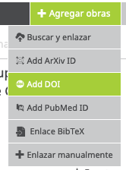
Estrategia institucional de gestión del conocimiento y visibilidad científica
1. Visibilidad e indexación
SC4289-1

Slide 16
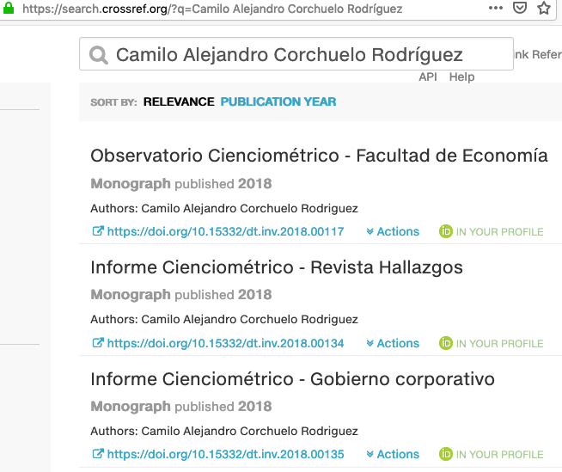
Estrategia institucional de gestión del conocimiento y visibilidad científica
1. Visibilidad e indexación
SC4289-1

Slide 17
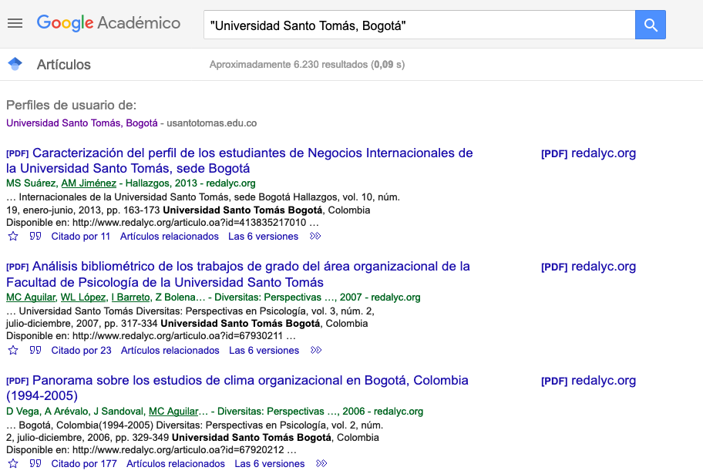
Estrategia institucional de gestión del conocimiento y visibilidad científica
1. Visibilidad e indexación
SC4289-1

Slide 18
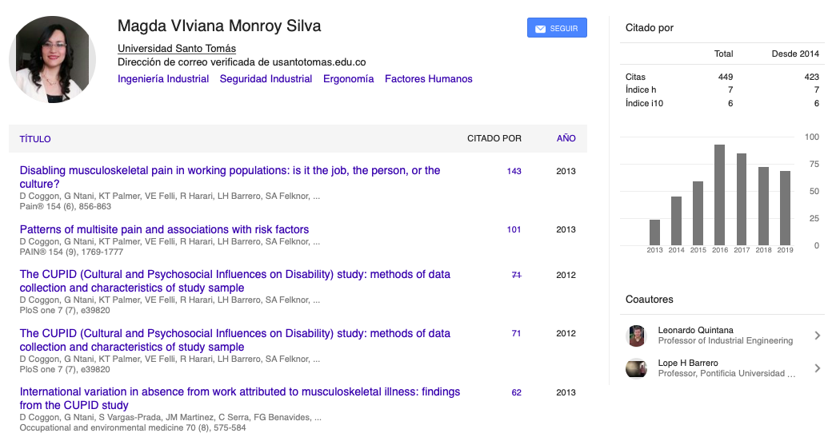
Estrategia institucional de gestión del conocimiento y visibilidad científica
1. Visibilidad e indexación
SC4289-1

Slide 19
Estrategia institucional de gestión del conocimiento y visibilidad científica
1. Visibilidad e indexación
SC4289-1

Slide 20
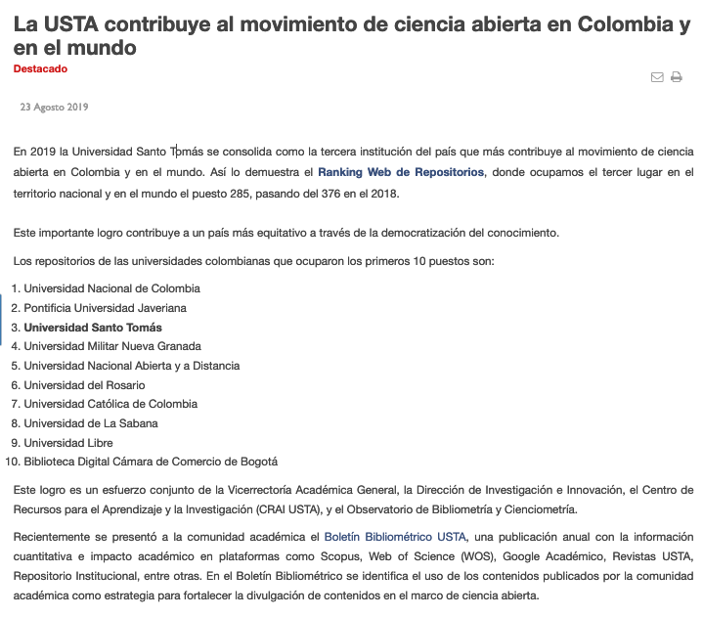
Estrategia institucional de gestión del conocimiento y visibilidad científica
1. Visibilidad e indexación
SC4289-1

Slide 21
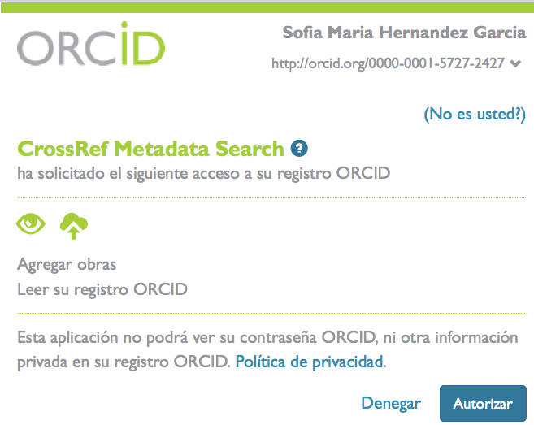
Estrategia institucional de gestión del conocimiento y visibilidad científica
2. Gestión del conocimiento
La mayoría de las interacciones con la API dependen de
permisos otorgados por el usuario
Obtener el ORCID iD
Scope: /authenticate
Leer inf. del registro
Scope: /read-limited
Call: GET
Agregar inf. al registro
Scope: /activities/update or /person/update
Call: POST (agregar -nuevo) PUT (actualizar existente)
SC4289-1

Slide 22
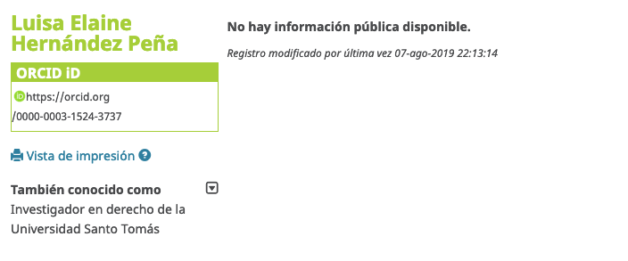
Estrategia institucional de gestión del conocimiento y visibilidad científica
2. Gestión del conocimiento
SC4289-1

Slide 23
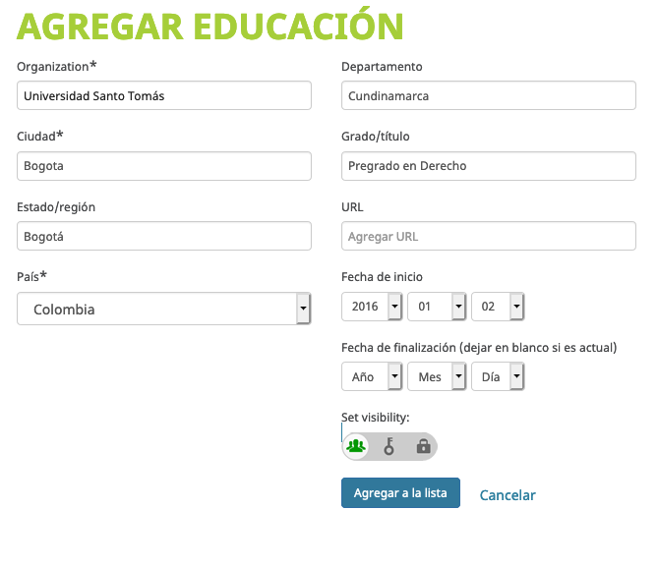
Estrategia institucional de gestión del conocimiento y visibilidad científica
2. Gestión del conocimiento
SC4289-1

Slide 24
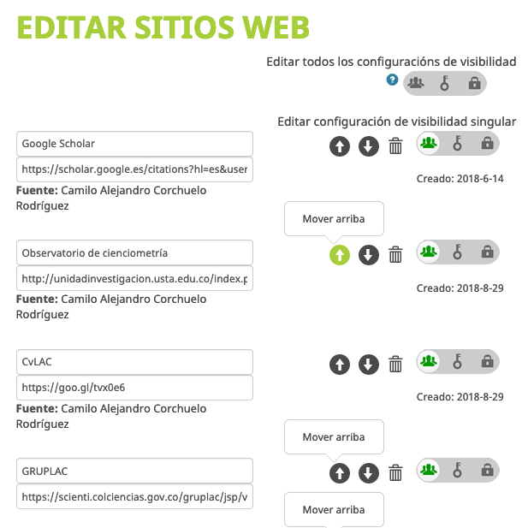
Estrategia institucional de gestión del conocimiento y visibilidad científica
2. Gestión del conocimiento
SC4289-1

Slide 25
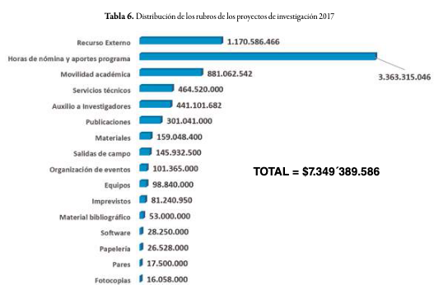
Estrategia institucional de gestión del conocimiento y visibilidad científica
2. Gestión del conocimiento
SC4289-1

Slide 26
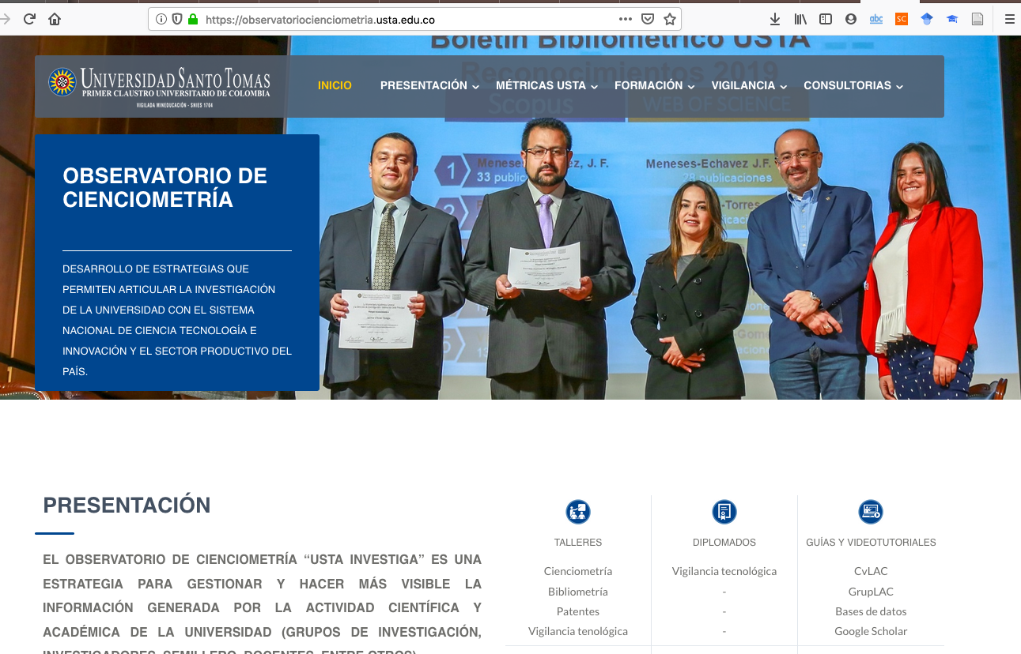
Estrategia institucional de gestión del conocimiento y visibilidad científica
Observatorio de Cienciometría USTA
https://observatoriocienciometria.usta.edu.co/
SC4289-1

Slide 27
Estrategia institucional de gestión del conocimiento y visibilidad científica
Observatorio de Cienciometría USTA
SC4289-1

Slide 28
¡Muchas gracias!
Más información:
Instagram: usta_investiga
Facebook: Unidad de investigación - USTA
Twitter: @USTA_investiga
Página web: http://unidadinvestigacion.usta.edu.co/
Youtube: Unidad de Investigación

